Slide 1
演習では
・ A３｢研修振り返り用紙」
・ 発表資料の冊子
・ 付箋（水色、黄色）
を使います。

Slide 2
１
目的
研修した内容について、
「自分の考え」や「学び」を
グループで表出(共有・協議)することを通し、
研修内容をさらに深く理解するとともに、組織的な授業改善の取組につなげる。

Slide 3
２
合計（50分）
短縮版（25分）
流れ
（時間は目安）
① 目的と流れの確認 (２分）
② 個人で研修内容を振り返る(９分)
③ グループでそれぞれの考えを伝え合う
(15分)
(移動) (４分)
④ 別のグループでさらに伝え合う(12分)
⑤ 省察・まとめ （８分）
① 個人で研修内容を振り返る(７分)
② グループでそれぞれの考えを伝え合う
(1２分)
③ 省察・まとめ （５分）

Slide 4
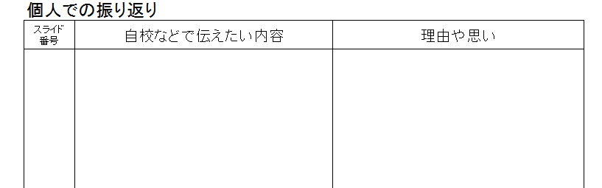
4
研修内容を振り返る
個人
※重要だと思ったこと等を書き出し、
その理由を添える。
・○○○○○○○○。
３
・○○○○○○○○。
（直接記入された付箋を貼る）
５
・○○○○○○○○。
・○○○○○○○○。
（直接書き込む）
付箋･直接記入のどちらでも可
※この後の共有では
この用紙を回し読みします。
８分

Slide 5
5
共有・協議１の視点
共有
協議１
個人の振り返りを
グループ内で共有することで、
相互の捉え方について
共通点や相違点から分析し学びを深めよう！

Slide 6
6
共有･協議の方法
共有
協議１
①書かれたワークシートを回し読みする。
②回し読みの結果、最低限の質疑を行う。
③多数の意見や少数でも良いと思う意見
について互いに交流をする。
13分

Slide 7
7
４人班の交流
移動
同じアルファベットグループ内で移動
① ② ③ ④
① ② ③ ④
① ① ① ①
② ② ② ②
4人組、4班の移動例
① ② ③ ④
① ② ③ ④
③ ③ ③ ③
④ ④ ④ ④

Slide 8
8
新規グループ内で共有する。
共有
協議２
共有する事項は以下の２点
・ 個人の振り返りの内容
・ 共有･協議１での内容
(時間が少ないので要領よく！）
10分

Slide 9
9
省察
演習の目的
研修した内容について、
「自分の考え」や「学び」を
グループで表出(共有・協議)することを通し、
研修内容をさらに深く理解するとともに、
組織的な授業改善の取組につなげる。
演習通して、
・どんな深まりがありましたか。
・新たに見えてきたことは？
４分

Slide 10
10
まとめ
本日は終了です。
ご協力ありがとうございました。

Slide 11
以下、白黒Ｖｅｒと机の移動の別Ｖｅｒを参考に載せます。

Slide 12
１
演習の
目的
研修した内容について、
「自分の考え」や「学び」を
グループで表出(共有・協議)することを通し、
研修内容をさらに深く理解するとともに、組織的な授業改善の取組につなげる。

Slide 13
２
演習の
流れ
① 目的と流れの確認
② 個人で研修内容を振り返る
③ グループでそれぞれの考えを
伝え合う
(移動)
④ 別のグループでさらに伝え合う
⑤ 省察・まとめ

Slide 14
３
研修内容を振り返る
個人
※重要だと思ったこと等を書き出し、
その理由を添える。
・○○○○○○○○。
３
・○○○○○○○○。
（直接記入された付箋を貼る）
５
・○○○○○○○○。
・○○○○○○○○。
（直接書き込む）
付箋･直接記入のどちらでも可
※この後の共有では
この用紙を回し読みします。
８分

Slide 15
４
共有
協議１
共有・協議１の視点
個人の振り返りを
グループ内で共有することで、
相互の捉え方について
共通点や相違点から分析し学びを深めよう！

Slide 16
５
共有
協議１
共有・協議１の方法
①書かれたワークシートを回し読みする。
②回し読みの結果、最低限の質疑を行う。
③多数の意見や少数でも良い思う意見
について互いに交流をする。
13分

Slide 17
６
共有
協議２
新規グループ内で共有する
共有する事項は以下の２点
・ 個人の振り返りの内容
・ 共有･協議１での内容
(時間が少ないので要領よく！）
８分

Slide 18
７
省察
演習の目的
研修した内容について、
「自分の考え」や「学び」を
グループで表出(共有・協議)することを通し、
研修内容をさらに深く理解するとともに、
組織的な授業改善の取組につなげる。
演習を通して、
・どんな深まりがありましたか。
・新たに見えてきたことは？
黄色付箋
４分

Slide 19
８
まとめ
黄色付箋を
お貼り下さい。
ご協力ありがとうございました。

Slide 20
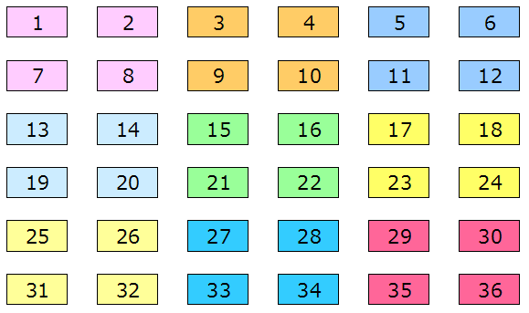
方法１
移動先の位置を確認
移動
仮の
全体図
(色無し）
Notes:
他の班も含めて、会場はこのような配置になっています。
自分の移動先が分かりますか？
それでは、机上の荷物を簡単に片づけて移動をお願いします。

Slide 21
方法１
移動の方法
移動
①自分のグループ番号は（Ａ＝ ）
②移動のための０から３の番号を割り振る。（Ｂ＝ ）
（幼小中高特行政の順で同じ校種なら担当学年が小さい方が先）
③移動する席はＡ＋Ｂ＝（ ）＋（ ）
＝（ ）
（ただし、〇以上の数字の人は〇を引く＝（ ））
Notes:
①に班番号をお書き下さい。
さらに、②ですが、
４名で確認して０から３の数字を割り振ります。その方法は幼小中高特行政の順、担当学年の順です。
できましたか？
③ＡとＢの足し算です。自分のグループ番号と先ほどの０～３の数字を足して下さい。
この数字が移動先の班番号となります。数字が出ましたか？
まだの方は、班内で確認して下さい。

Slide 22
方法２
移動
Notes:
同じ色のついている4つのグループで移動をしていきますが、
★このグループを例に説明します。★

Slide 23
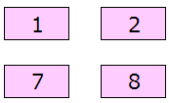
方法２
移動
Notes:
4人～5人いると思うのですが、★

Slide 24
方法２
移動
Notes:
まずは発表者になる方お一人を決めます。
その方は、その場に残っていただきます。
ほかのメンバーは、★

Slide 25
方法２
移動
Notes:
このように

Slide 26
方法２
移動
Notes:
ひとりずつ

Slide 27
方法２
移動
Notes:
移動します。
（5人班の場合は5人目は違う色の席に移動して下さい？）

Slide 28
方法２
移動
Notes:
では、だれがどこに行くか確認して下さい。
よろしいですか？
移動をお願いします。
★

Slide 29
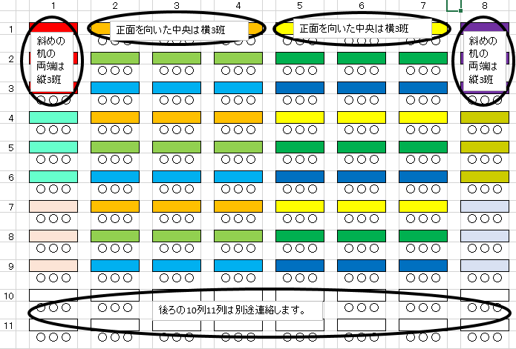
方法３
自分の班番号を確認
移動
Notes:
ここで、グループを変更したいと思います。
まずは、自分の班番号はいいですか？

Slide 30
方法３
３人班の交流
移動
① ② ③
① ② ③
① ② ③
① ① ①
② ② ②
③ ③ ③
Notes:
基本の動きはどれも同じです。
机の左から順に①②③とします。
同じ番号の人が集まります。
横での移動の場合は左側に１番が右側に３番が

Slide 31
方法３
３人班の交流
移動
① ② ③
① ① ①
① ② ③
② ② ②
① ② ③
③ ③ ③
Notes:
基本の動きはどれも同じです。
机の左から順に①②③とします。
同じ番号の人が集まります。
横での移動の場合は左側に１番が右側に３番が

Slide 32
方法４
横４班での移動
机の班を左から順に1班2班3班4班とし、
各机とも 左から順に⓪①②とする。(その数だけ移動)
１班
２班
３班
４班
⓪ ① ②
⓪ ① ②
⓪ ① ②
⓪ ① ②
→そのまま
→プラス１
→プラス２
→そのまま
→プラス１
→プラス２
→そのまま
→プラス１
→プラス２
→そのまま
→プラス１
→プラス２
１班
２班
３班
４班
Notes:
基本の動きはどれも同じです。
机の左から順に①②③とします。
同じ番号の人が集まります。
横での移動の場合は左側に１番が右側に３番が

